Slide 1
公司及IT簡介
USI
Information Technology Department

Slide 2
USI Company Profile

Slide 3
現況
1976成立於臺灣草屯
2012上海主板A股上市 (601231)
2020收購歐洲第二大EMS公司-Asteelflash
營業額(‘21) : 86億美元
全球員工總數 : 24,000 +
日月光投控 子公司
https://www.usiglobal.com/tw

Slide 4
日月光投資控股股份有限公司
芯
片
封
裝
測
試
日月光封裝測試
矽品精密工業
(3711 TT / ASXUS)
電
子
製
造
服
務
2021年營收 : US$20.5B
員工人數 : 95,000+
SSE: 601231
2021年營收 : US$8.6B
員工人數 : 24,000+

Slide 5
環旭電子關聯企業
全
資
子
公
司
法國飛旭電子
上交所股票代碼 601231
關
係
企
業
萬德國際
中科泓泰
美鴻電子

Slide 6
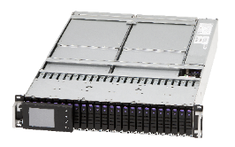
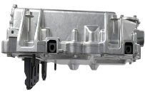
業務範圍及市場地位
Diversified & Balanced Businesses with Leading Market Positions
市場區塊 2021 業績
通訊產品 |  | 消費電子 |  | 工業類、車用電子 及醫療 |  | 電腦產品及存儲
產品及市場地位
 | Wi-Fi SiP WW No.1 for Smart Phone & Tablet |  | Wearable Device WW No.1 for Watch, Wristband… |  | SHD & POS WW No.2 for Logistics & Warehousing |  | SSD & Array Enterprise & SMB
 | 5G SiP Smart Phone & Tablet |  | LCD X-Y Board TV, NB, Monitor |  | Power Module Car LED Lighting Inverter Power Module xEV Powertrain |  | X-86 M/B & Docking Server/WS Docking for NB
40%
30%
20%
10%

Slide 7
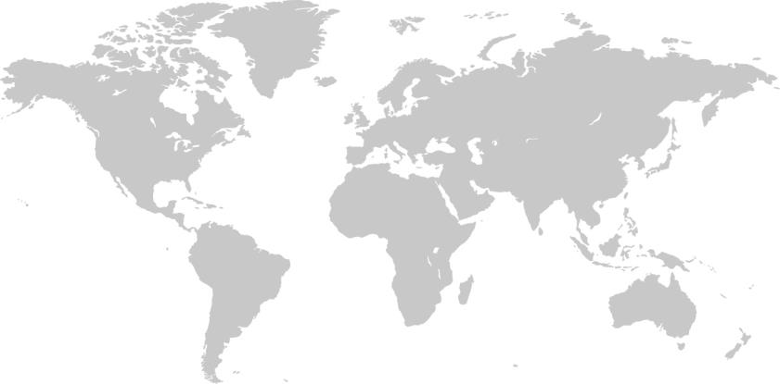
全球服務網
以全球思維，供應鏈在四大洲運籌，提供大量的採購能力
各地理位置皆有在地專業團隊提供完整的服務
5個設計中心，27個制造據點，強大的自動化能力
超過 220 SMT線
英國 (1)
德國 (4)
法國 (7)
波蘭 (1)
突尼斯 (1)
捷克 (1)
美國 (1)
墨西哥 (2)
中國臺灣 (2)
中國大陸 (6)
越南 (1)
製造據點 (USI+AFG)

Slide 8
全球 ODM/EMS 企業排名
排名 | 公司名稱 | 總部位置 | 營收 (百萬美元) |  |  |  | 年增率
 |  |  | 2021 | % | 2020 | %
1 | 鴻海科技集團 | 台灣 | 214,423 | 33% | 182,313 | 31% | 18%
2 | 和碩聯合 | 台灣 | 45,341 | 7.0% | 47,520 | 8.0% | -4.6%
3 | 仁寶電腦 | 台灣 | 44,251 | 6.9% | 35,351 | 5.9% | 25%
4 | 廣達電腦 | 台灣 | 40,391 | 6.3% | 37,102 | 6.2% | 8.9%
5 | 比亞迪 | 中國 | 33,541 | 5.2% | 22,808 | 3.8% | 47%
6 | 緯創資通 | 台灣 | 30,916 | 4.8% | 28,715 | 4.8% | 7.7%
7 | Jabil | 美國 | 30,019 | 4.7% | 27,593 | 4.6% | 8.8%
8 | Flex | 新加坡 | 25,456 | 3.9% | 23,343 | 3.9% | 9.1%
9 | 英業達 | 台灣 | 18,635 | 2.9% | 17,258 | 2.9% | 8.0%
10 | 台達電子 | 台灣 | 11,253 | 1.7% | 9,584 | 1.6% | 17%
11 | 冠捷 | 香港 | 10,949 | 1.7% | 9,936 | 1.7% | 10%
12 | 環旭電子 | 中國 | 8,575 | 1.3% | 6,972 | 1.2% | 23%
13 | 佳世達科技 | 台灣 | 8,081 | 1.3% | 6,506 | 1.1% | 24%
14 | 微星科技 | 台灣 | 7,233 | 1.1% | 4,983 | 0.8% | 45%
15 | Sanmina | 美國 | 6,759 | 1.0% | 6,875 | 1.2% | -1.7%
16 | 光寶科技 | 台灣 | 5,908 | 0.9% | 5,320 | 0.9% | 11%
17 | 新金寶集團 | 台灣 | 5,782 | 0.9% | 5,061 | 0.9% | 14%
18 | Celestica | 加拿大 | 5,635 | 0.9% | 5,749 | 1.0% | -2.0%
19 | Plexus | 美國 | 3,356 | 0.5% | 3,368 | 0.6% | 0%
20 | 深圳長城開發 | 中國 | 2,556 | 0.4% | 2,172 | 0.4% | 18%
21 | Venture | 新加坡 | 2,290 | 0.4% | 2,174 | 0.4% | 5%
22 | Benchmark | 美國 | 2,255 | 0.3% | 2,053 | 0.3% | 9.9%
23 | Zollner | 德國 | 2,223 | 0.3% | 1,767 | 0.3% | 26%
24 | Fabrinet | 泰國 | 2,099 | 0.3% | 1,707 | 0.3% | 23%
25 | SIIX | 日本 | 2,057 | 0.3% | 1,715 | 0.3% | 20%
 | Total of Top 25 CM |  | 569,984 | 88% | 497,944 | 84% | 14%
 | Total of WW CM |  | 644,472 |  | 594,656 |  | 8.4%
 | Weighting of Top 25 CM |  | 88% |  | 84%
Source: Financial Report, USI summary

Slide 9
IT Internship Program Introduction

Slide 10
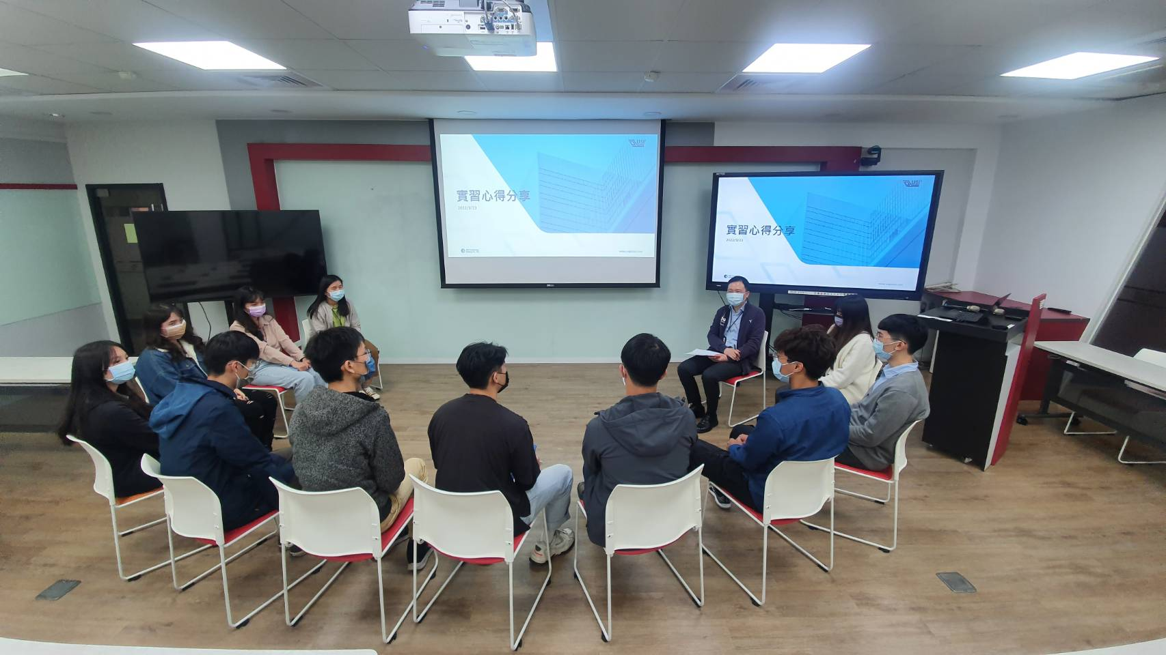
Notes:
https://www.youtube.com/watch?v=YiznqMiDFBA

Slide 11
我們一起享有…
大學生：27,000元
研究生：29,000元
雙人宿舍不孤單
俗俗午餐只要22元
享勞健保、勞工退休金
享團保
實習轉正可年資累計

Slide 12
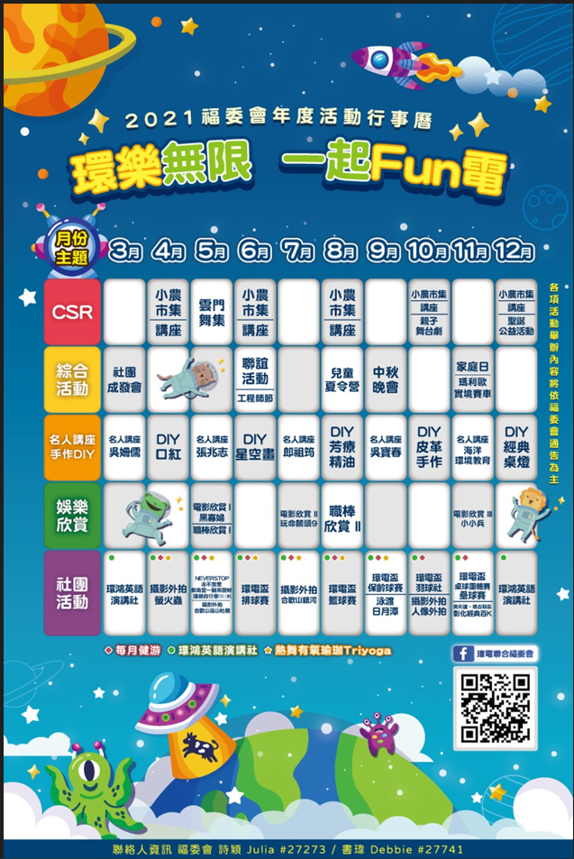
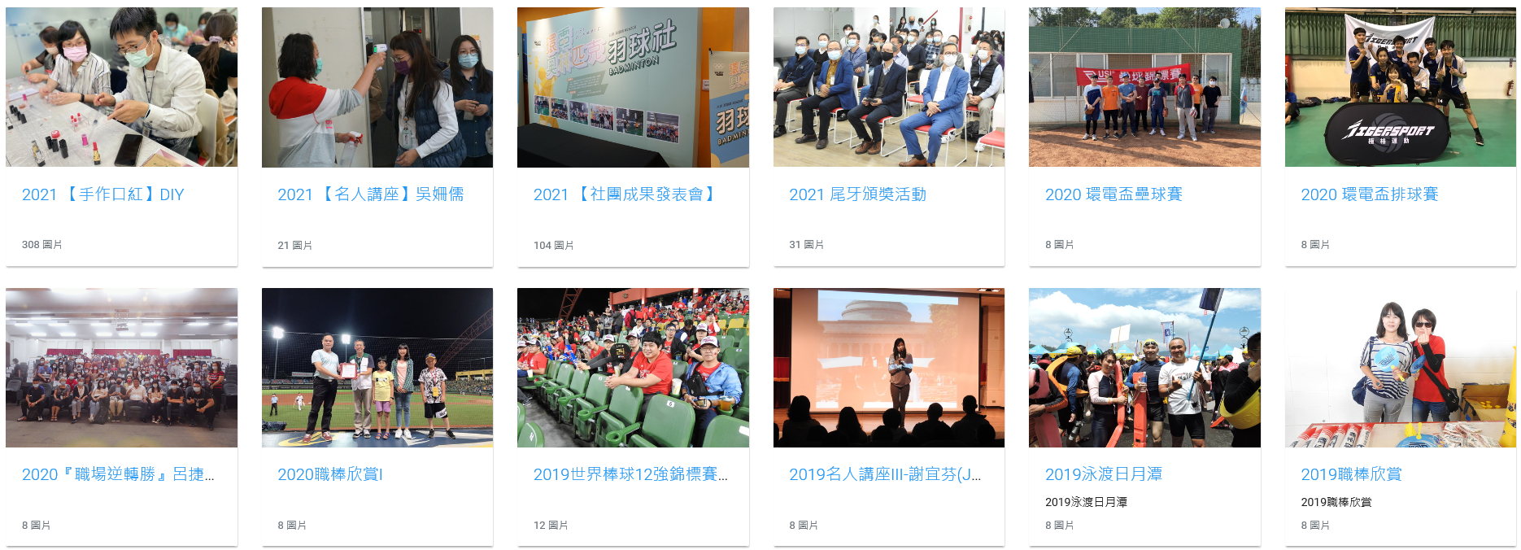
每年福委會活動行事曆

Slide 13
職缺
Infrastructure
Server
Network
Security
Security Monitoring
Incident Response
DBA
Cloud
Storage
Modern Cybersecurity Architecture
Data Security and Endpoint Security
Vulnerability Management
Programming
SAP, Web , API, Data lake, Java, C#
SSDLC : security software develop life cycle

Slide 14
Internship Career Path
HR Grade
G1
G4
G5
G6
G7
G8
G9
G10
G11
G12
Service
Delivery
China (6)
TW (2)
US (1)
Europe (14)
MX (2)
VN (1)
Tunisia (1)
Expatriate
(2~3years)
Managerial position
manager/Director
Infra
Security
Service delivery
Manager/Director
ERP
COE
Manager/Director
IT Org & Roadmap
Intern
Backoffice
Technical position
MES
Region eng
COE eng
Software service

Slide 15
Q & A

